Slide 1





劳动力转移常识
贵州省初中学生实用技能
第3课 外出务工前的准备
上海科技教育出版社

Slide 2

外出务工前的准备
劳动力转移常识
贵州省初中学生实用技能
俗话说：“在家千日好，出门时时难。”
你准备好了吗？

Slide 3
一、外出务工人员的基本条件
劳动力转移常识
贵州省初中学生实用技能
要达到法定年龄
基本条件
要具备必要的职业技术能力
要具备独立承担民事责任的能力

Slide 4

二、外出务工须具备的基本素质
劳动力转移常识
贵州省初中学生实用技能
基本的
道德品质
良好的
心理素质
基本素质
良好的
身体素质
一定的
文化知识

Slide 5
三、做好物质准备
劳动力转移常识
贵州省初中学生实用技能
物质准备

Slide 6
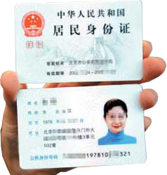

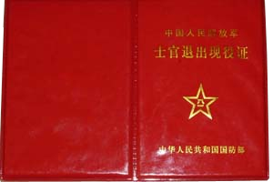
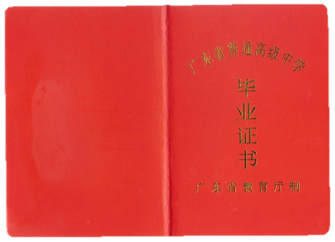
三、做好物质准备
劳动力转移常识
贵州省初中学生实用技能
居民身份证
流动人口婚育证明
证件和证书
特殊证件
学历及专业技能证书
物质准备

Slide 7
三、做好物质准备
劳动力转移常识
贵州省初中学生实用技能
居民身份证
流动人口婚育证明
证件和证书
特殊证件
学历及专业技能证书
物质准备

Slide 8

三、做好物质准备
劳动力转移常识
贵州省初中学生实用技能
证件和证书
现金
物质准备

Slide 9
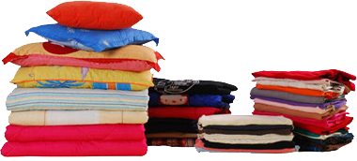
三、做好物质准备
劳动力转移常识
贵州省初中学生实用技能
证件和证书
现金
生活用品
物质准备

Slide 10
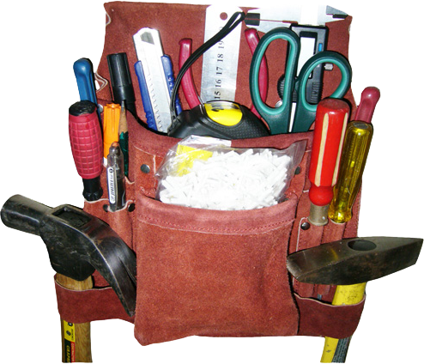
三、做好物质准备
劳动力转移常识
贵州省初中学生实用技能
证件和证书
现金
生活用品
其他的用品
物质准备

Slide 11
思考与实践
劳动力转移常识
贵州省初中学生实用技能
1
2
3
说一说，你还能想到哪些外出前必须要做的准备工作。
交流一下，作为中学生如何为将来外出务工做好准备。
走访本地外出务工人员，了解外出务工必须做的准备和对准备外出务工人员的忠告。

